Slide 1

Роль наставника в подготовке молодого педагога к профессиональным конкурсам. Взгляд наставляемого. (Чек-лист как инструмент подготовки к конкурсу).
Выступающий:
Алина Александровна Крошка,
учитель-дефектолог

Slide 2

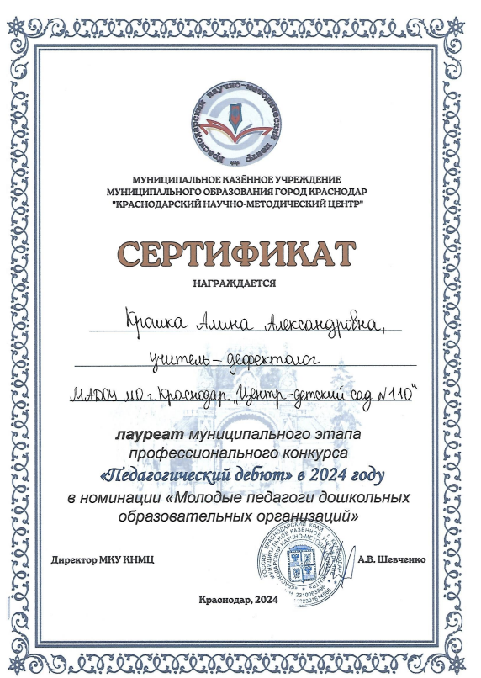
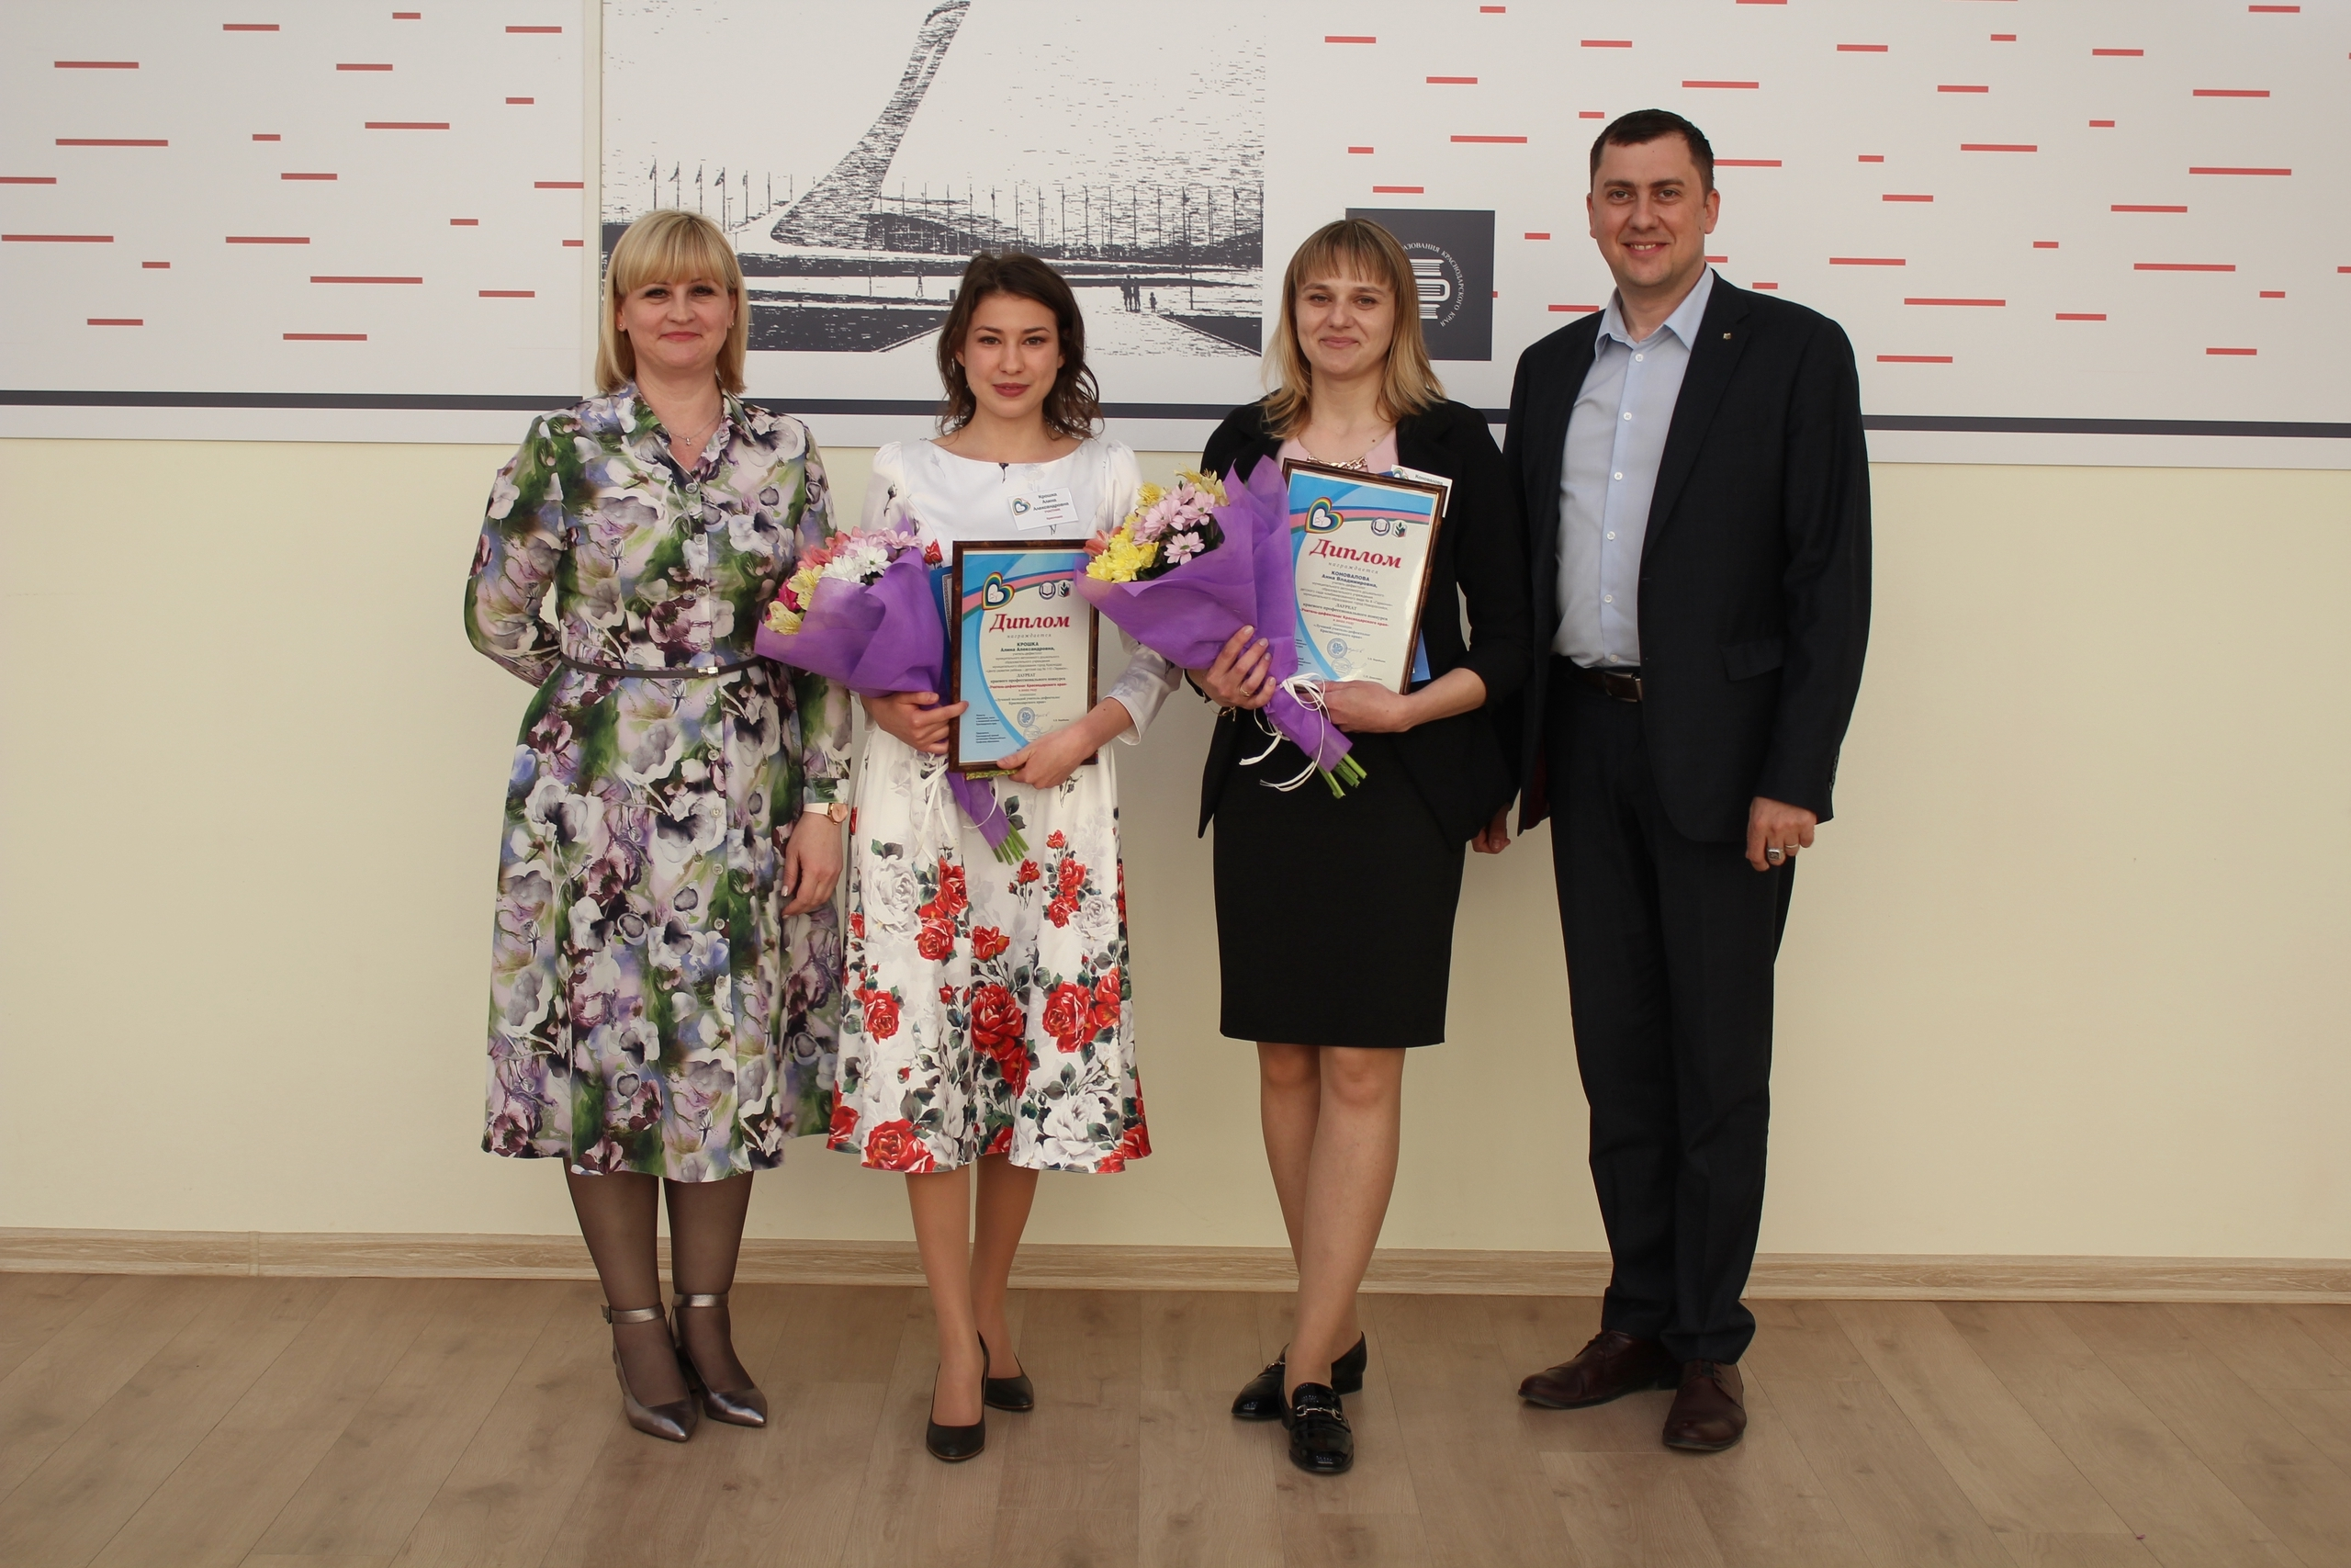
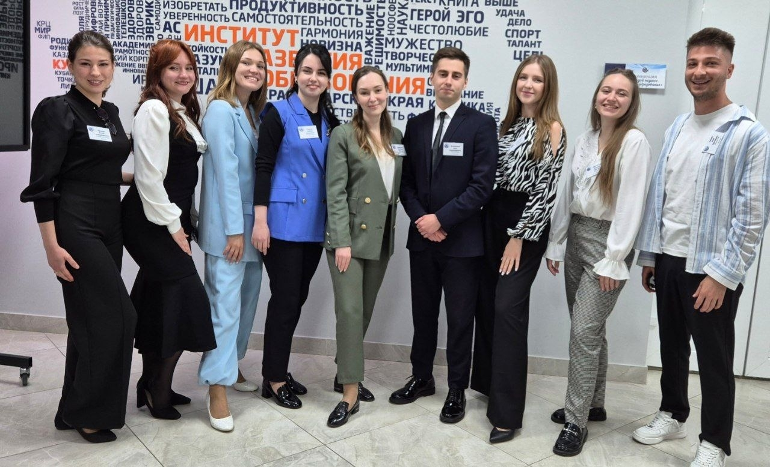
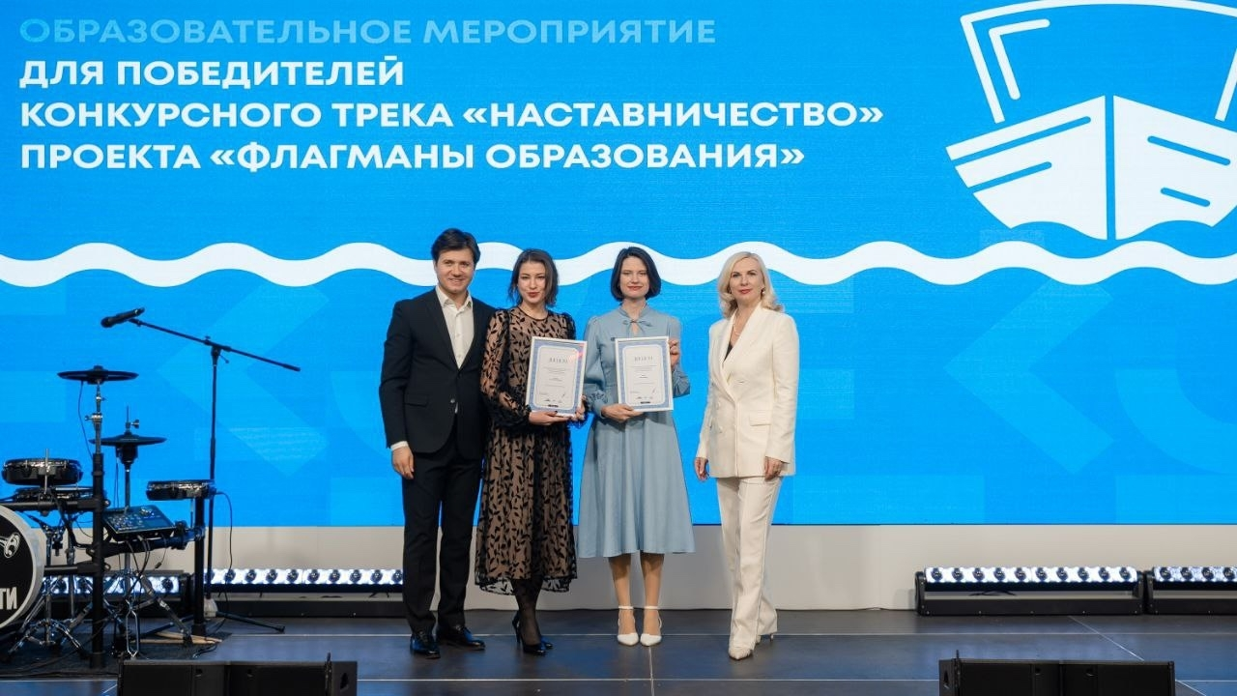
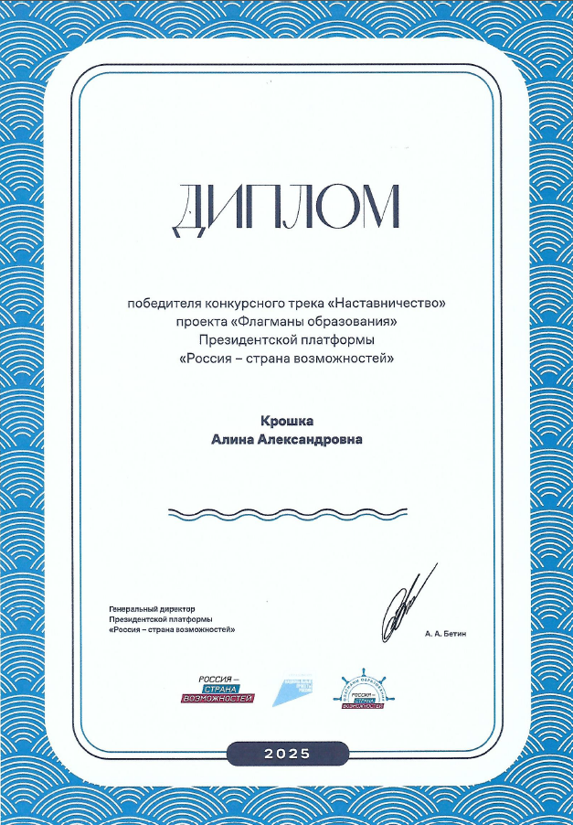
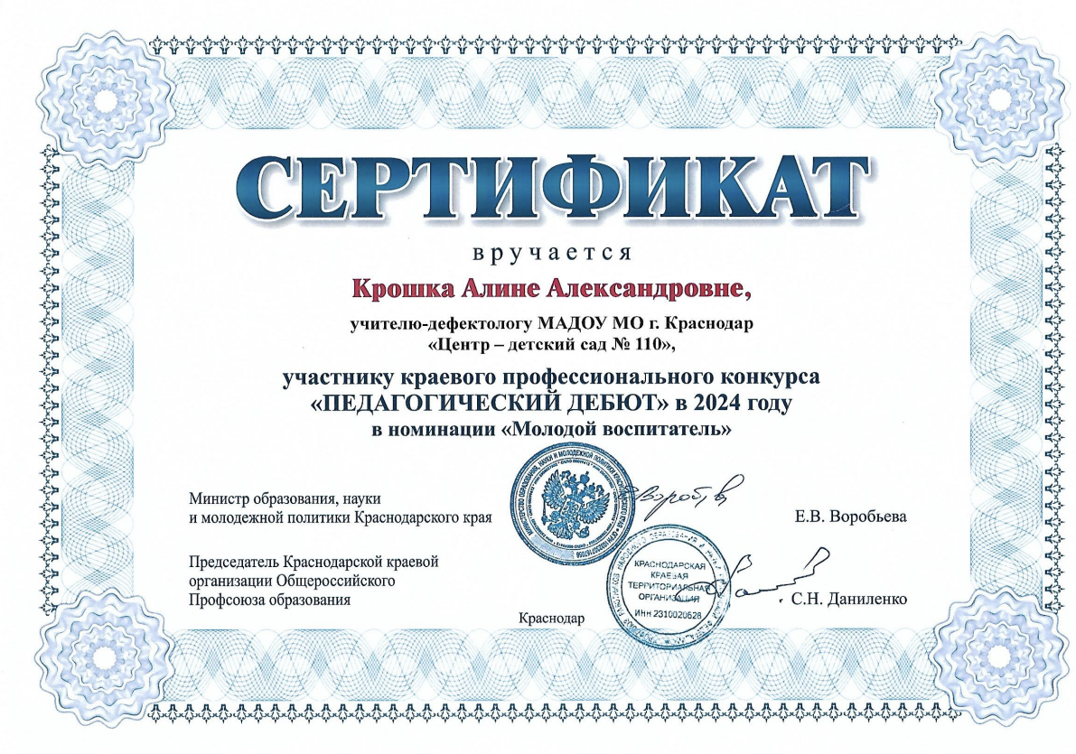
С чего началось?
В 2022 году – заняла 3 место в краевом профессиональном конкурсе в номинации «Лучший молодой учитель-дефектолог Краснодарского края»
В 2024 году – стала лауреатом муниципального этапа конкурса «Педагогический дебют»
В 2025 году – победила в конкурсном треке «Наставничество» проекта «Флагманы образования» Президентской платформы «Россия – страна возможностей»

Slide 3
Чек-лист* для конкурсанта
Мотивация (без этого пункта всё остальное рассыплется при первой же неудаче)
Методическая основа (конкурс нельзя выиграть в одиночку. Молодой педагог часто не знает ФГОС «от корки до корки»)
Творческая составляющая (развивать «Насмотренность»)
Неформальные встречи (интересные идеи приходят в неформальной обстановке)
Рефлексия: планируем жизнь «После» (конкурс — это марафон. У победителя есть риск «звездной болезни», у проигравшего — «синдрома самозванца»)
Эмоциональная поддержка (молодому педагогу важно чувствовать эмоциональную поддержку и вне зависимостиот результата найдёт слова поддержки)
*Чек-лист – структурированный перечень действий, задач или критериев, который необходимо выполнить или проверить для достижения определённого результата

Slide 4



1. Мотивация
Личная
Карьерная (аттестация)
Материальная

Slide 5
Методическая основа: Создаём «Круг опоры»
Старший воспитатель: Проверяет документы, структуру занятия по ФОП ДО, критерии оценивания
Коллеги (группа поддержки): снимают тебя на видео, подсказывают, как действовать в непредвиденных ситуациях
Чек-лист действия: Расписать, кто за что отвечает (кто шьет пособия, кто ищет литературу, кто берет твоих детей на час, пока ты репетируешь).
Наставник-методист: Тот, кто скажет правду про недостатки, но без обесценивания («Давай переделаем этот момент, здесь дети заскучают»).

Slide 6
Творческая составляющая
Смотрим конкурсы прошлых лет
Банк идей: Завести папку или доску в Pinterest, куда скидывать нестандартные приемы (например, как объявить тайминг занятия через песочные часы с игрушкой)
Смотрим не только занятия: Обращаем внимание на самопрезентацию (как воспитатель стоит, как одет, как держит паузу) и на мастер-классы
Роль наставника: «Покажи мне 3 лучших занятия конкурсантов прошлого года. Что из их приемов ты можешь адаптировать под себя»

Slide 7
Неформальные встречи
Формат: обсуждать идеи для подготовки к конкурсным испытаниям не в кабинете, а на прогулке в парке, совместный обед (заказ пиццы в методический кабинет), чаепитие после работы.
Суть: Моделируем стрессовые вопросы жюри в игровой форме. Пьем чай и рассматриваем кейсы.
Результат: Молодой педагог перестает бояться старших коллег и как следствие воспринимает иначе членов жюри.

Slide 8
Рефлексия: Планирую жизнь «После»
Сценарий А (Победа):
Куда поеду представлять регион?
План саморазвития: курсы, публикации.
Сценарий Б (Не попал в призеры):
Кому позвоню? (Наставник должен быть готов к этому звонку).
Что конкретно я улучшу к следующему году?
Совет: Сделать «Копилку успехов» за неделю до конкурса, чтобы в случае проигрыша перечитать

Slide 9
Спасибо за внимание
МАДОУ МО г. Краснодар
«Центр – детский сад № 110»
г. Краснодар, ул. Жлобы, 2
8(861)275-29-62
detsad110@kubannet.ru
https://ds110krd.gosuslugi.ru/

